Slide 1
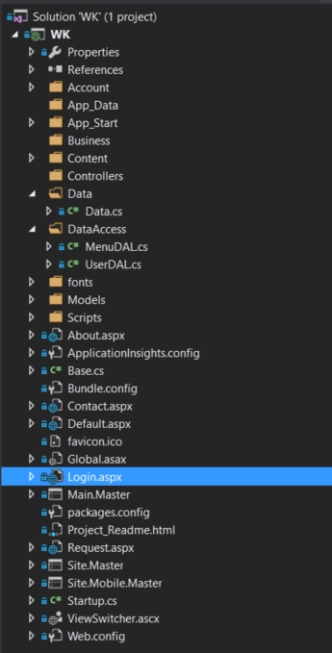
Project_WK
โฟลเดอร์ App_Data เก็บไฟล์ฐานข้อมูลประเภทข้อมูล
โฟลเดอร์ Content เก็บไฟล์ประเภท .CSS
โฟลเดอร์ Fonts เก็บไฟล์ประเภท font
โฟลเดอร์ Scripts เก็บไฟล์ประเภท .JS
ไฟล์ .Master เป็นไฟล์เทมเพลตของระบบ
ไฟล์ web.config เก็บ config ของระบบ
ไฟล์ Base.cs ใช้ในการเชื่อมต่อฐานข้อมูล
Three Tier Layer
Business เขียน algorithm ให้ตรงตามเงื่อนไข
โฟลเดอร์ DataAccess เขียน CRUD ประมวลผล
โฟลเดอร์ Data กลุ่มข้อมูล ติดต่อฐานข้อมูล

Slide 2

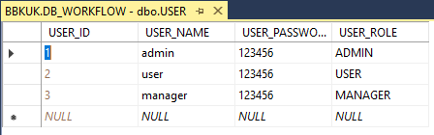
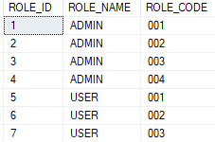

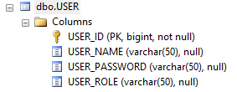

Project_WK
Data Base: DB_WORKFLOW
ROLE_CODE = MENU_CODE

Slide 3
Project_WK
FEATURE OF PROJECT
1. LOGIN

